Slide 1
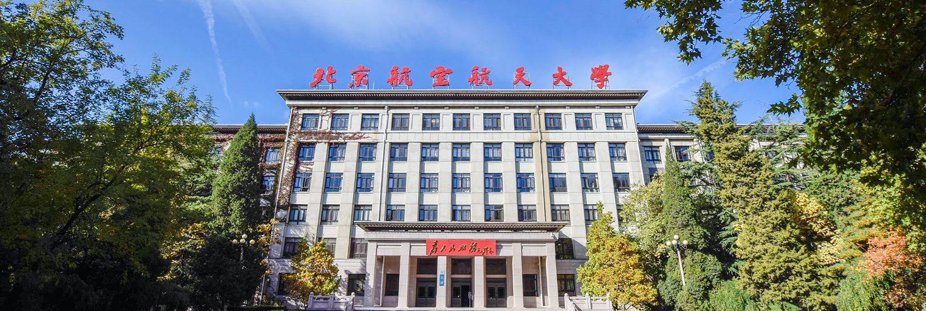

全日制硕士学位毕业论文答辩
基于Transformer的知识图谱补全算法研究
SY2121127 朱桐
指导教师 谭火彬
专业方向 软件工程
Notes:
各位老师大家好，我是朱桐，我的导师是谭火彬老师，我的论文题目是基于Transformer的知识图谱补全算法研究
。接下来开始我的毕业答辩。

Slide 2
1
课题背景与意义
2
国内外研究现状
目录
3
研究目标与内容
4
基于邻域感知Transformer的知识图谱补全模型
5
结合图路径和局部邻域的Transformer模型
6
课题总结与展望
Notes:
我将从六个方面进行介绍

Slide 3
PART 01
课题背景与意义
Notes:
首先是课题背景

Slide 4
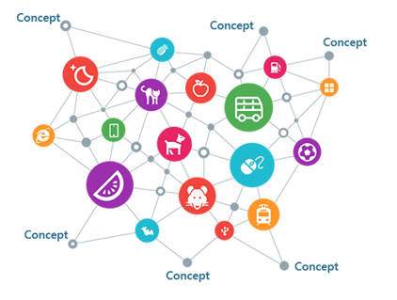



课题背景与意义
自动推理新的知识
<姚明，出生于，上海>
不完整
知识图谱补全
姚明
出生于
上海
主流解决方案
应用
知识图谱嵌入(KGE)
将知识图谱中的所有实体与关系
表示为低维空间中的向量
问答系统
推荐系统
语义搜索
Notes:
知识图谱在多个领域中得到了广泛的应用。然而，现有的大多数知识图谱是不完整的。因此，知识图谱补全 成为了热门研究方向，尝试基于图谱中现有的知识，自动推理新的知识，实现图谱的自动构建和完善。
目前，知识图谱补全的主流解决方案是知识图谱嵌入，核心思想是将知识图谱中的所有实体与关系表示为低维空间中的向量。

Slide 5
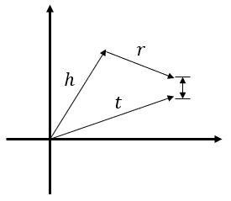
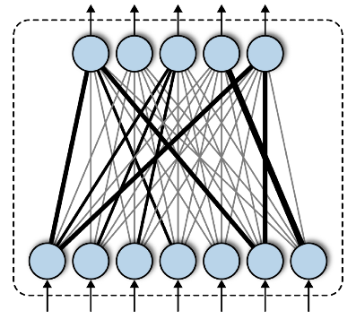

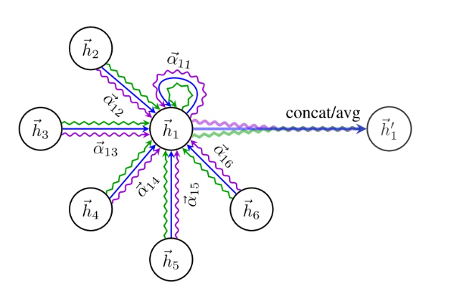
国内外研究现状
计算速度快，可解释性强
结构简单，性能较差
忽略了知识图谱的图结构
基于翻译/张量分解
基于神经网络
基于神经网络，性能相对更好
可解释性差
学习图结构信息，性能大幅提升
信息聚合方式简单
存在过度平滑问题，无法学习长距离依赖
基于图神经网络
Notes:
在现有的知识图谱嵌入方法中，大部分方法研究的对象是图谱中独立的三元组，这导致这些模型忽略了图谱的结构信息，性能受到限制，
基于图神经网络的方法利用图神经网络来学习图结构，性能获得了大幅度的提升。但是依然存在缺陷。一方面模型采用的信息聚合方式比较简单，另一方面图神经网络的方法随着网络层数的提升会遭遇过度平滑的问题，缺乏利用长距离依赖的能力，在某些场景下的性能收到了限制

Slide 6
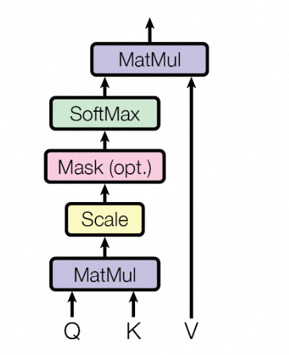
国内外研究现状
传统的嵌入方法
研究知识图谱中独立的三元组
忽略了知识图谱的图结构
学习图结构信息，性能大幅提升
信息聚合方式简单
存在过度平滑问题，无法学习长距离依赖
基于图神经网络
自注意力机制，表达能力更强
图结构容易失真
基于Transformer
Notes:
在现有的知识图谱嵌入方法中，大部分方法研究的对象是图谱中独立的三元组，这导致这些模型忽略了图谱的结构信息，性能受到限制，
基于图神经网络的方法利用图神经网络来学习图结构，性能获得了大幅度的提升。但是依然存在缺陷。一方面模型采用的信息聚合方式比较简单，另一方面图神经网络的方法随着网络层数的提升会遭遇过度平滑的问题，缺乏利用长距离依赖的能力，在某些场景下的性能收到了限制

Slide 7
研究目标和内容
Transformer:自注意力机制，拥有强大的表达能力
研究目标
聚合方式简单
表达能力受限
无法学习
长距离依赖
Transformer
知识图谱图路径
研究基于Transformer的知识图谱补全算法
Transformer
研究内容
知识图谱
结构信息捕获
图结构信息
结合利用
实验与验证
知识图谱
长距离依赖
图路径
采样算法
Notes:
因此，针对以上问题，本课题的主要研究目标是研究基于Transformer的知识图谱补全算法，利用Transformer网络的强大表达能力提高知识图谱补全的性能，并进一步的引入了图路径信息来学习实体间的长距离依赖。
具体来说，课题的研究内容主要包括以下几个方面
首先是Transformer对于结构信息的捕获。知识图谱的节点之间没有明确的顺序关系，原始的Transformer网络无法直接感知图结构，因此需要进行改造。
其次课题计划通过图路径信息来挖掘长距离依赖，因此课题还需要研究高效的图路径采样算法
第三，课题希望兼顾图路径信息和局部邻域信息的优点，实现长短距离依赖的同时学习，因此需要设计合适的方案实现对于以上两类图结构信息的综合利用
最后是对提出模型的实验和验证。

Slide 8
研究目标和内容
研究基于Transformer的知识图谱补全算法
研究目标
聚合方式简单
表达能力受限
无法学习
长距离依赖
Transformer
自注意力机制
强大的表达能力
Transformer
知识图谱图路径
Transformer
研究内容
知识图谱
结构信息捕获
图结构信息
结合利用
实验与验证
知识图谱
长距离依赖
图路径
采样算法
Notes:
因此，针对以上问题，本课题的主要研究目标是研究基于Transformer的知识图谱补全算法，利用Transformer网络的强大表达能力提高知识图谱补全的性能，并进一步的引入了图路径信息来学习实体间的长距离依赖。
具体来说，课题的研究内容主要包括以下几个方面
首先是Transformer对于结构信息的捕获。知识图谱的节点之间没有明确的顺序关系，原始的Transformer网络无法直接感知图结构，因此需要进行改造。
其次课题计划通过图路径信息来挖掘长距离依赖，因此课题还需要研究高效的图路径采样算法
第三，课题希望兼顾图路径信息和局部邻域信息的优点，实现长短距离依赖的同时学习，因此需要设计合适的方案实现对于以上两类图结构信息的综合利用
最后是对提出模型的实验和验证。

Slide 9
PART 04
基于邻域感知Transformer的知识图谱补全模型
Notes:
首先是课题背景

Slide 10
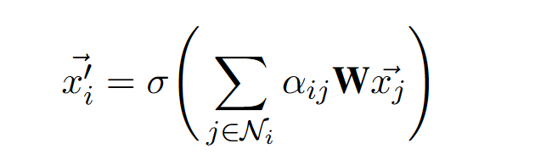
基于邻域感知 Transformer 的知识图谱补全模型NATLP
基于图神经网络方法：缺陷
Transformer：优势
需要克服的问题
结构简单，很难充分学习语义信息
模型中如何对关系进行建模
关系反映了
实体之间的交互
聚合过程：通过单层感知机之后进行简单相加
BUAA
位于
北京
Relphormer
实体和关系
视为同类节点
忽视了关系的
独特作用！
Transformer无法直接感知图结构
聚合过程中邻居实体间的依赖被忽略
更复杂的结构，更强表达能力
输入信息之间互相感知，更好学习到实体间的关联
非欧几里得结构
节点之间无序
Notes:
基于图神经网络的方法一个缺点就是采用的聚合方式比较简单，很难充分学习图谱中的语义信息。此外在这个过程中，邻居节点之间的相互依赖也被忽略
；
而Transformer能够很好应对这两个方面的挑战。Transformer网络的自注意力机制让他具有更强大的表达能力；Transformer输入序列中的任意两个元素都能够直接感知，在学习到邻居实体之间的依赖方面具有天然优势。
但是，想将Transformer网络应用于知识图谱补全任务，还需要克服一些问题。首先，在图谱中，关系是重要的结构信息，但标准的Transformer模型很难对关系进行编码
一些方法将知识图谱中的实体和关系视为同类节点，导致它们忽略了关系在知识图谱的独特作用。另外，由于图中的节点之间是无序的，因此标准Transformer无法感知图结构

Slide 11
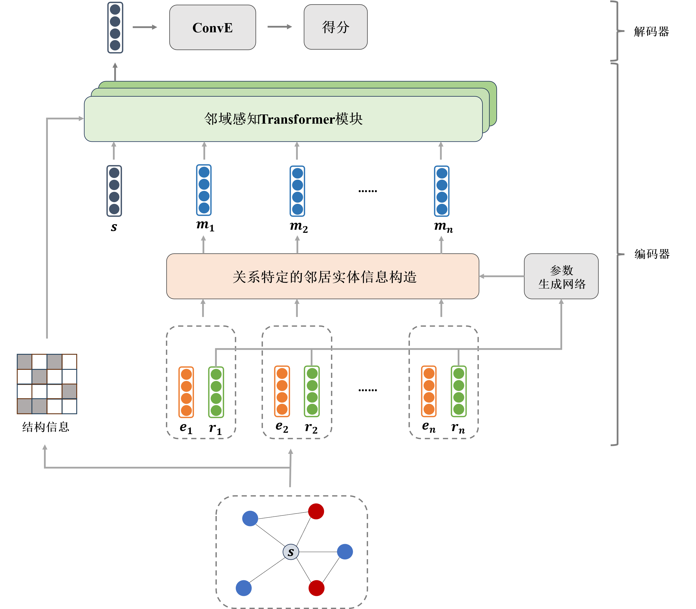
基于邻域感知 Transformer 的知识图谱补全模型NATLP
基于邻域感知Transformer
的知识图谱补全模型
难以建模关系
关系特定邻居实体信息构造
无法感知图结构
邻域Transformer模块
Notes:
为了将Transformer更好的应用于知识图谱补全任务，课题提出了一种基于邻域感知 Transformer 的知识图谱补全模型，模型整体架构为编码器-解码器架构。

Slide 12
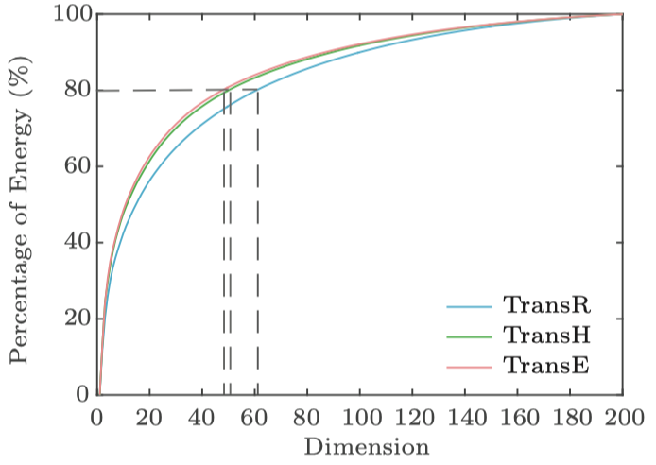
NATLP：关系特定的邻居实体信息构造
Transformer难以直接建模关系
先基于关系完成邻居信息构造，再输入Transformer
不同关系反映实体不同方面的性质
关系之间存在一定共性
关系向量之间存在低秩的共通结构
同一实体在不同关系下，表达不同语义信息：
<姚明, 出生于, ……>
语言？饮食？国籍？
<姚明，职业，……>
<姚明，出生于，……>
人际关系？收入水平？
信息流通
<姚明，母语，……>
Notes:
首先由于标准的Transformer 模型难以直接建模关系，NATLP决定先基于关系完成邻居实体信息构造，在这个过程中完成对关系的建模。
为了建模关系，我们需要对其特点有所了解。一方面，不同关系反映着实体不同方面的性质，同一实体在不同关系下，表达不同语义信息。而另一方面，不同关系之间还存在于一些共性，有研究对TransE得到的关系嵌入进行了分析，发现不同关系向量之间存在低秩的共通结构

Slide 13
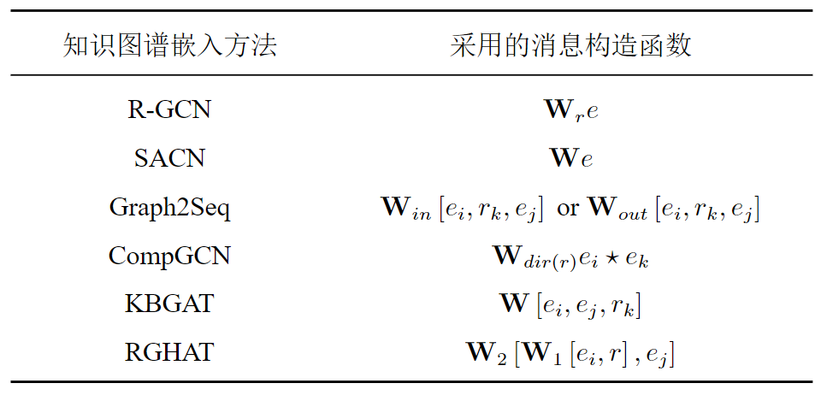
NATLP：关系特定的邻居实体信息构造
现有消息构造函数：不足
不同关系采用完全独立的网络参数：
忽略了关系的共通性
部分关系训练不充分
不同关系采用相同的网络参数：
无法体现关系的差异性
关系特定的邻居实体信息构造
Notes:
而现有消息构造方法一般采用的都是同样的网络参数来编码不同关系，无法捕捉到关系之间的差异性；R-GCN 为每个关系都定义了独立的的网络参数，但是这样会导致关系间的共通性被忽略，此外样本数量较少的关系可能会训练不充分；

Slide 14
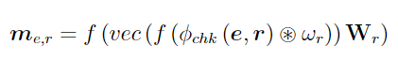
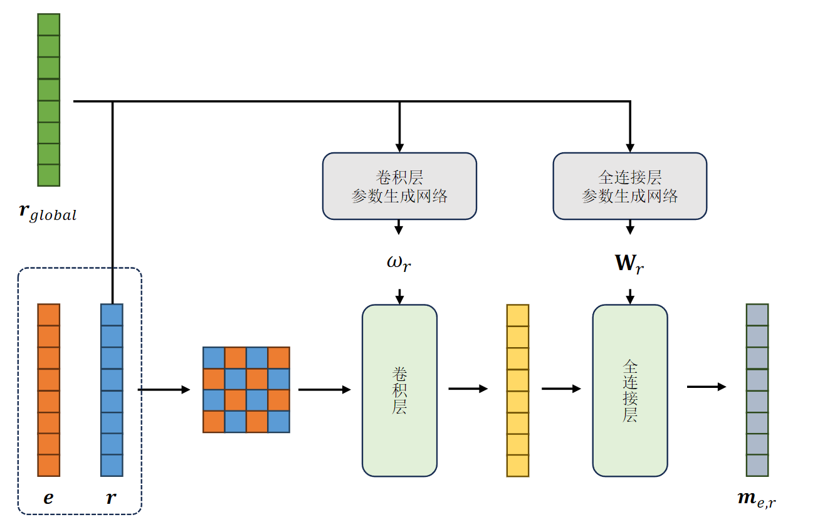
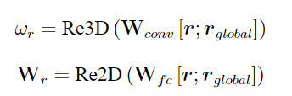
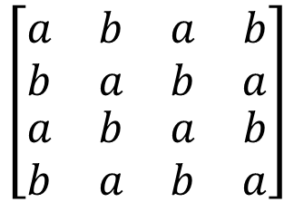
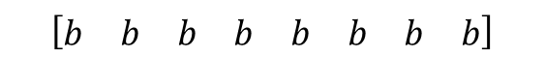
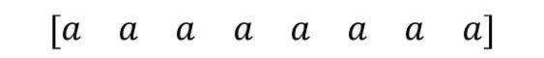
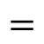

NATLP：关系特定的邻居实体信息构造
信息构造-卷积
$$\left[\begin{matrix}\begin{matrix}a & b \\ b & a\end{matrix} & \begin{matrix}a & b \\ b & a\end{matrix} \\ \begin{matrix}a & b \\ b & a\end{matrix} & \begin{matrix}a & b \\ b & a\end{matrix}\end{matrix}\right]$$
棋盘式特征重组
$$\left[\begin{matrix}\begin{matrix}\begin{matrix}a & a\end{matrix} & \begin{matrix}a & a\end{matrix}\end{matrix} & \begin{matrix}\begin{matrix}a & a\end{matrix} & \begin{matrix}a & a\end{matrix}\end{matrix}\end{matrix}\right]$$
$$×$$
$$=$$
优点：参数高效，提高交互
实体和关系嵌入重塑为
二维张量
再对其进行卷积
$$\left[\begin{matrix}\begin{matrix}\begin{matrix}b & b\end{matrix} & \begin{matrix}b & b\end{matrix}\end{matrix} & \begin{matrix}\begin{matrix}b & b\end{matrix} & \begin{matrix}b & b\end{matrix}\end{matrix}\end{matrix}\right]$$
参数生成网络
全局关系嵌入
根据关系的不同
生成不同的网络参数
不同关系共享
捕捉共同特征
提高泛化能力
建模不同关系对于实体的影响
Notes:
针对关系的特点，本课题采用了关系特定的邻居实体信息构造。NATLP 模型选择将实体和嵌入重塑为二维张量之后再对其进行卷积操作，增加实体和关系之间的特征交互
为了建模不同关系的差异性，NATLP 采用参数生成网络来为不同关系生成特定的模型参数，同时，为了显示地捕捉不同关系之间的共性，NATLP利用一个不同关系共享的全局关系嵌入参与网络参数的生成、当部分种类关系训练数据较少时，模型也有不错的泛化能力。
通过以上方式，模型实现了在兼顾关系共性的情况下对不同关系差异的建模

Slide 15
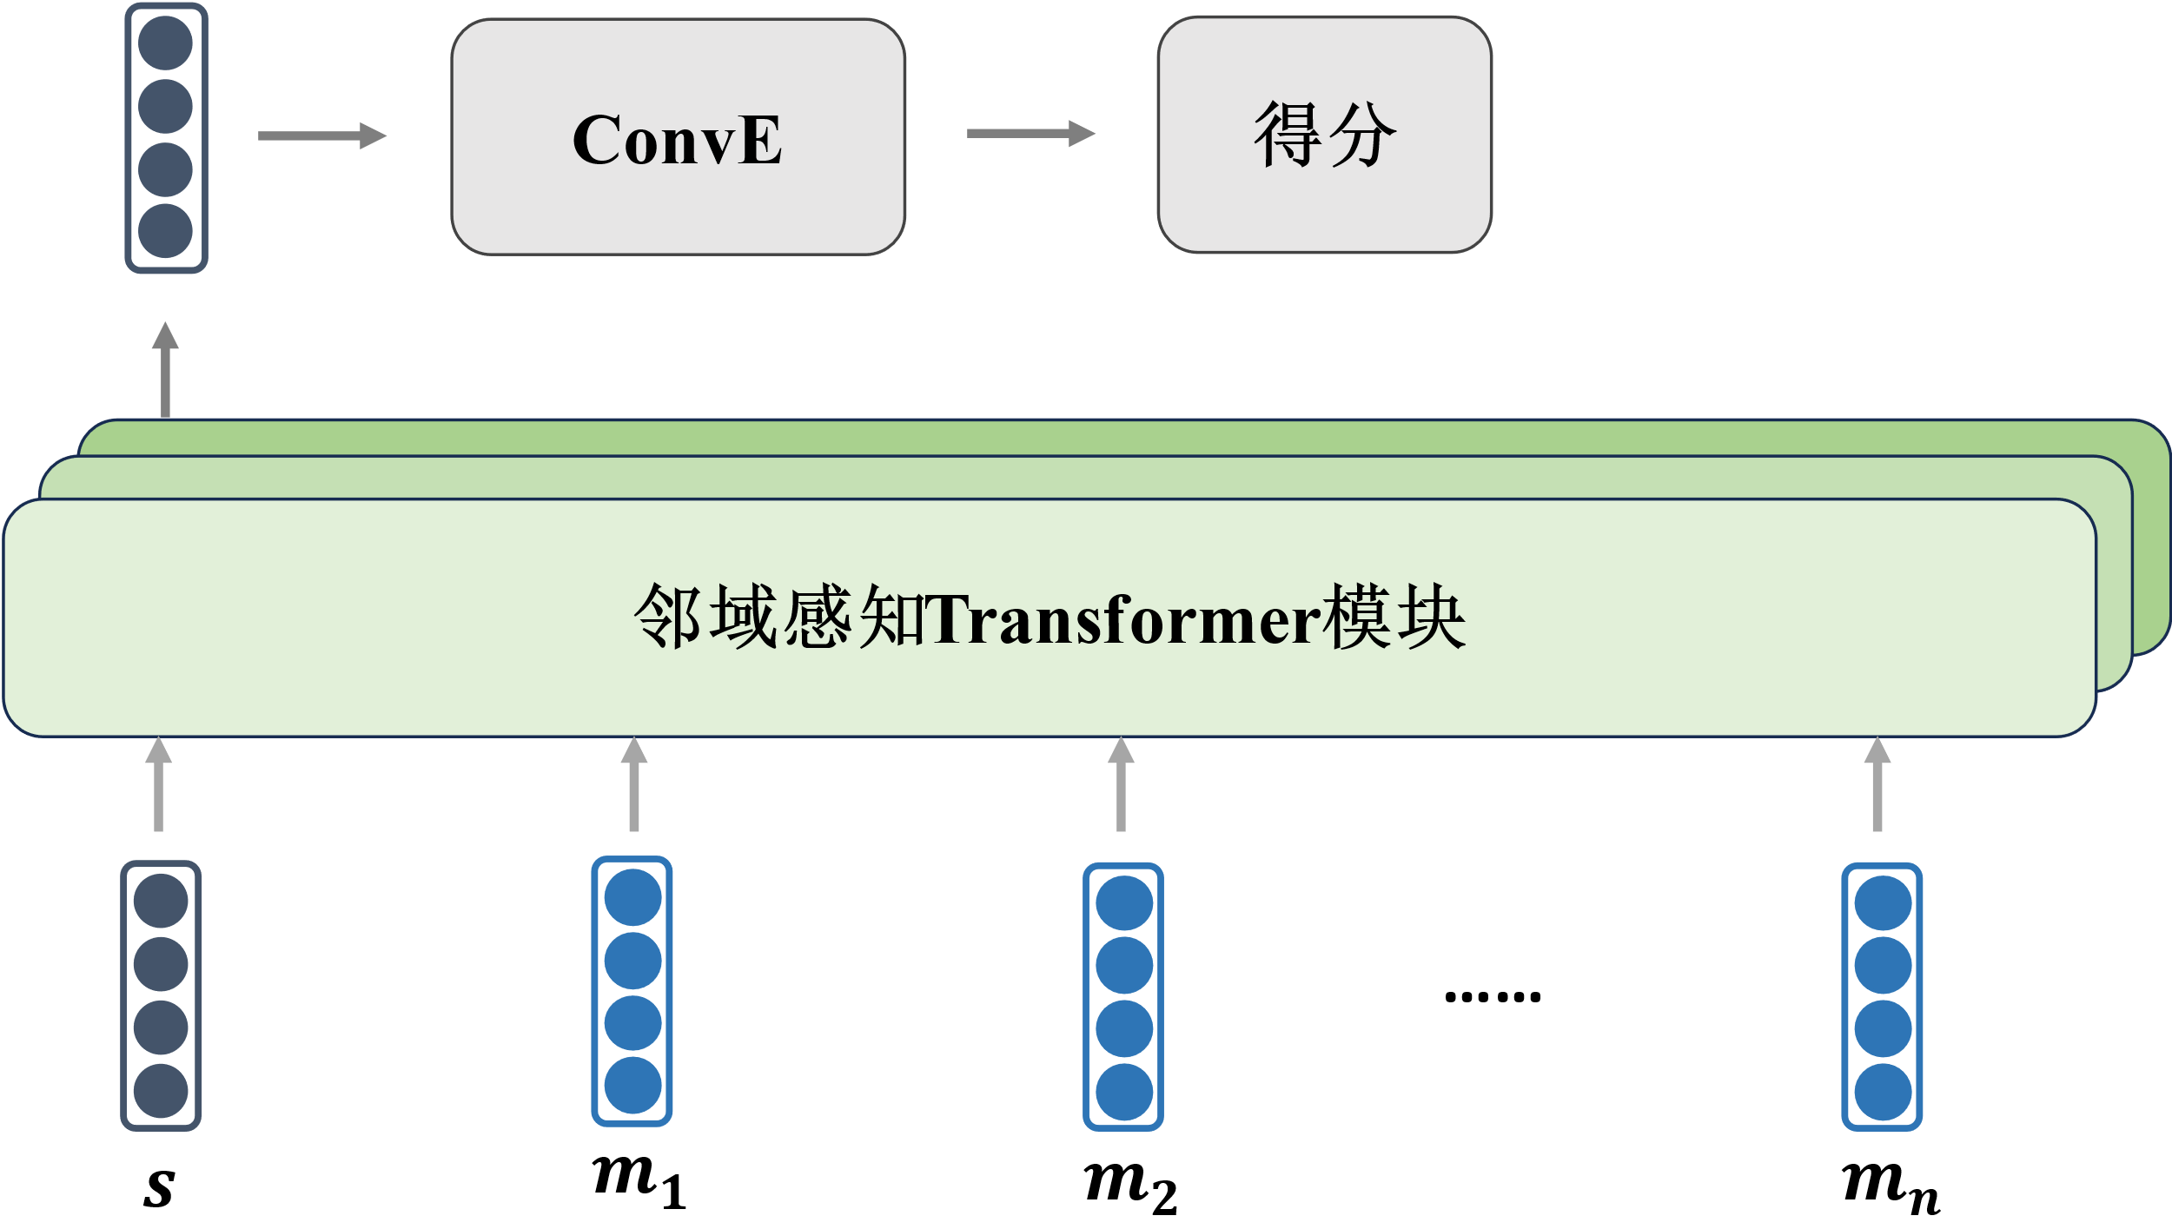
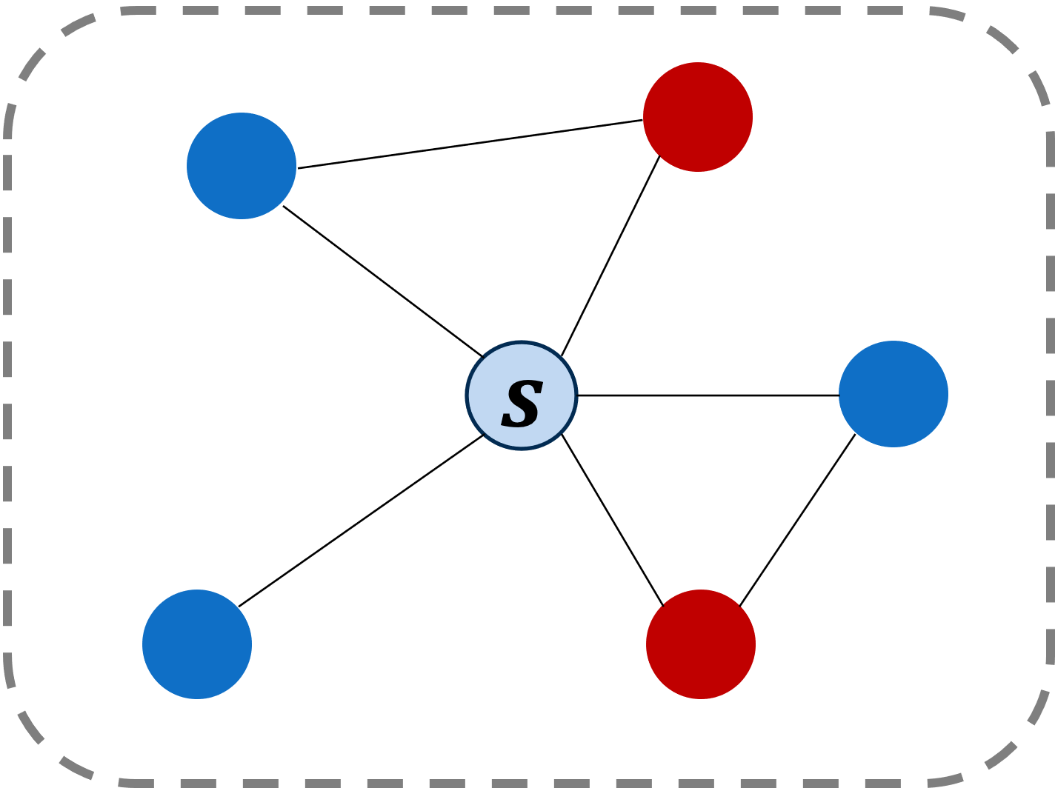
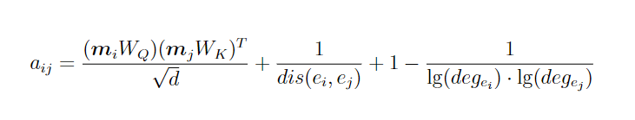
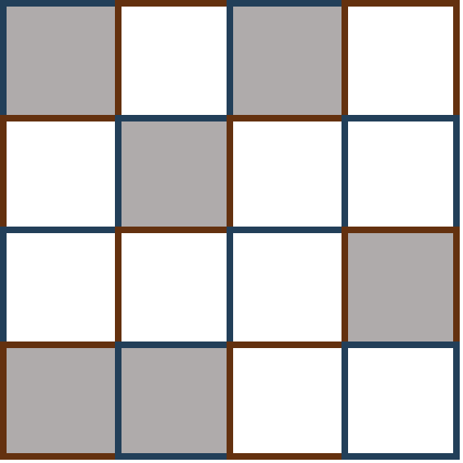
NATLP：邻域Transformer模块
自注意力计算
图的性质
非欧几里得结构
节点之间没有明确顺序关系
Transformer无法
直接感知图结构
结构信息
最短距离
节点度数
基于节点间最短距离的偏置项
基于节点度数的偏置项
更关注近距离的实体
度数越高，值越高
节点越近，注意力越高
Notes:
为了解决标准Transformer无法直接感知图结构的问题，模型提出了领域Transformer模块，尝试在注意力计算中融合结构信息，在标准计算方法中添加了两个基于图结构的偏置项。
首先是基于节点间最短距离的偏置项，一般来说，实体应该更关注距离较近的其他实体，因此，最短距离越小，值越高。
其次是基于节点度数的偏置项，它反映了实体在图谱中的全局重要性，度数越高，该偏置项的值就越大。
通过这样的方式，模型完成了对图结构的感知。
最终，邻域Transformer模块的输出将会作为解码器的输入，来计算事实三元组的得分。

Slide 16
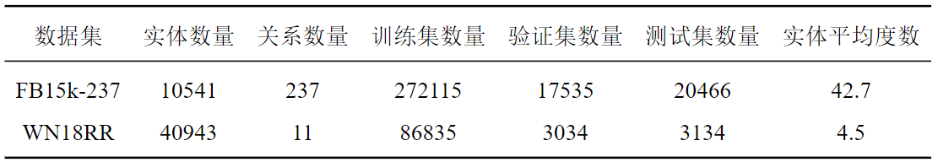
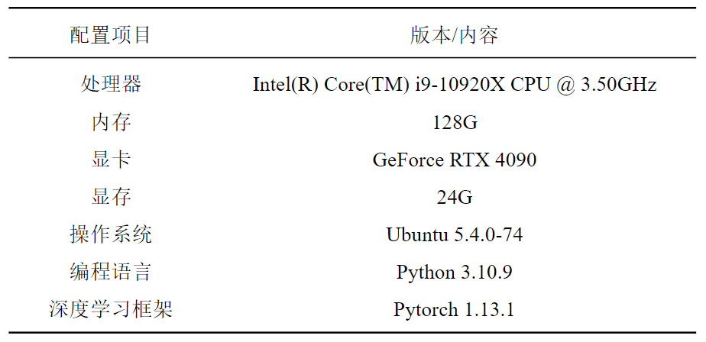
NATLP：实验基本设置
训练数据集
FB15k-237和WN18RR
WN18RR更稀疏
评估策略
平均排名 MR、平均倒数排名MRR 和前 N 名百分比 Hits@n
实验环境
Notes:
课题在两个公开标准数据集进行了实验，

Slide 17
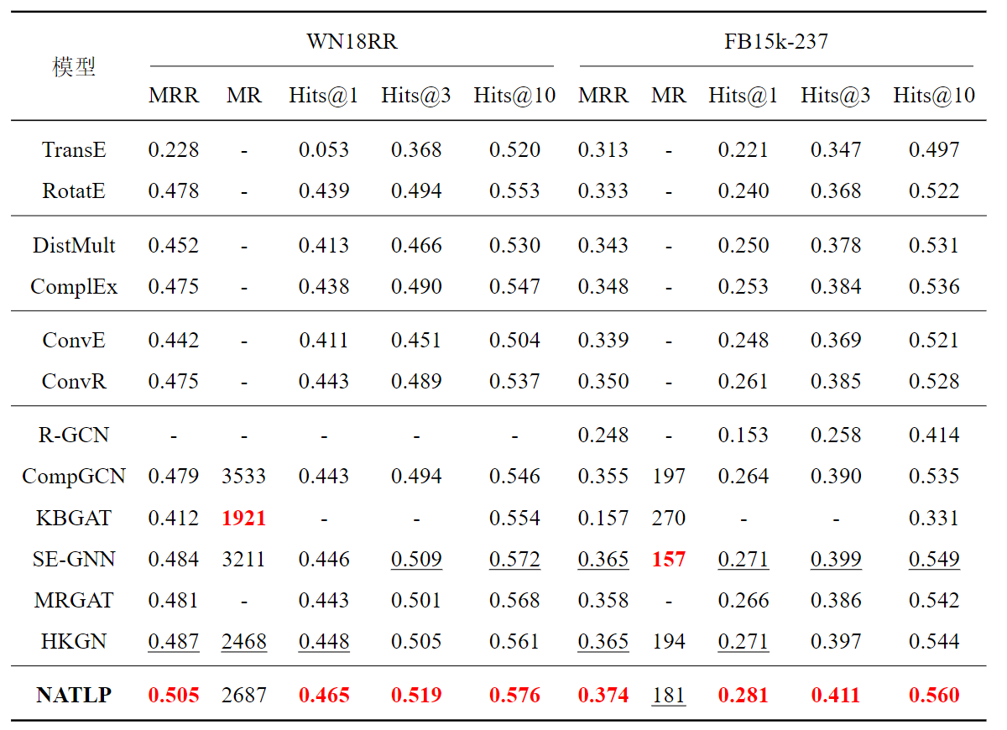
NATLP：整体实验结果
总体性能优秀！
翻译模型
张量分解
基于卷积
相比于基于GNN的方法，性能提升可观
证明了Transformer在知识图谱嵌入领域的潜力
基于GNN
Notes:
可以发现，NATLP在大多数指标上都取得了最优的效果，总体性能十分优秀。相比于基于图神经网络的方法，NATLP 有着可观的性能提升，证明了 Transformer网络强大的表达能力以及在知识图谱嵌入领域的应用潜力。

Slide 18
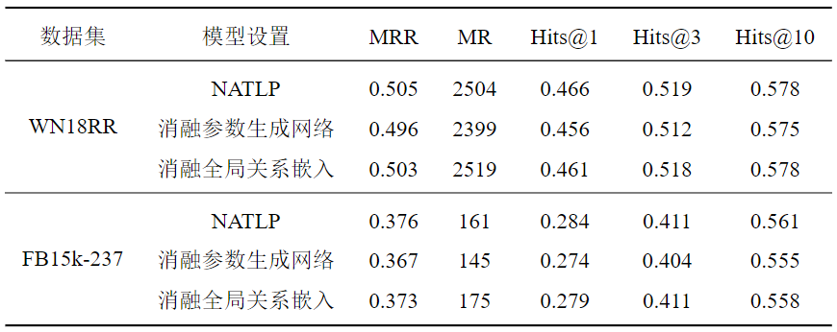
NATLP：关键设计分析
关系特定的邻居实体信息构造消融实验
消融参数生成网络
两个数据集上模型性能明显下滑
FB15k-237 数据集上的性能下降更为严重：关系种类更多
消融全局关系嵌入
两个数据集上模型性能出现下降
证明了捕捉关系之间共同特征能够提高关系建模的精确度，提高模型性能
Notes:
而在消融实验部分，课题分别消融了参数生成网络和全局关系嵌入。可以观察到，消融了参数生成网络后，模型的在两个数据集上的链路预测性能都有了明显的下降，而FB15k-237 数据集上的性能下降更为严重，我们认为这是由于FB15k-237数据集上的关系种类更多导致的 。消融了全局关系嵌入后，模型的性能也出现了下降，证明了捕捉关系之间共同特征的必要性

Slide 19
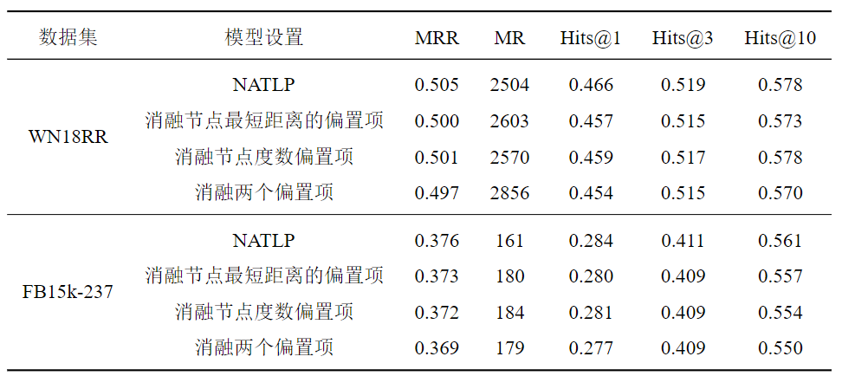
NATLP：关键设计分析
邻域感知 Transformer 模块消融实验
消融任意一个偏置项，模型的性能均会出现下滑
证明了图结构对于链路预测的作用
Notes:
课题还对自注意力机制中的两个偏置项进行了消融，消融任意一个偏置项，模型的性能均会出现下滑，证明了图结构对于链路预测的作用

Slide 20
PART 04
结合图路径和局部邻域的 Transformer 模型

Slide 21
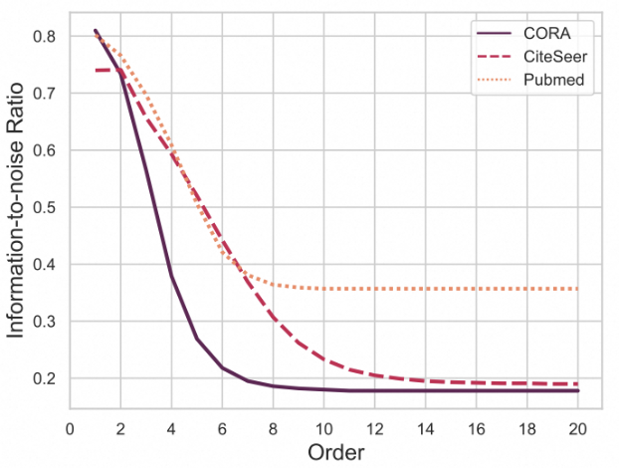
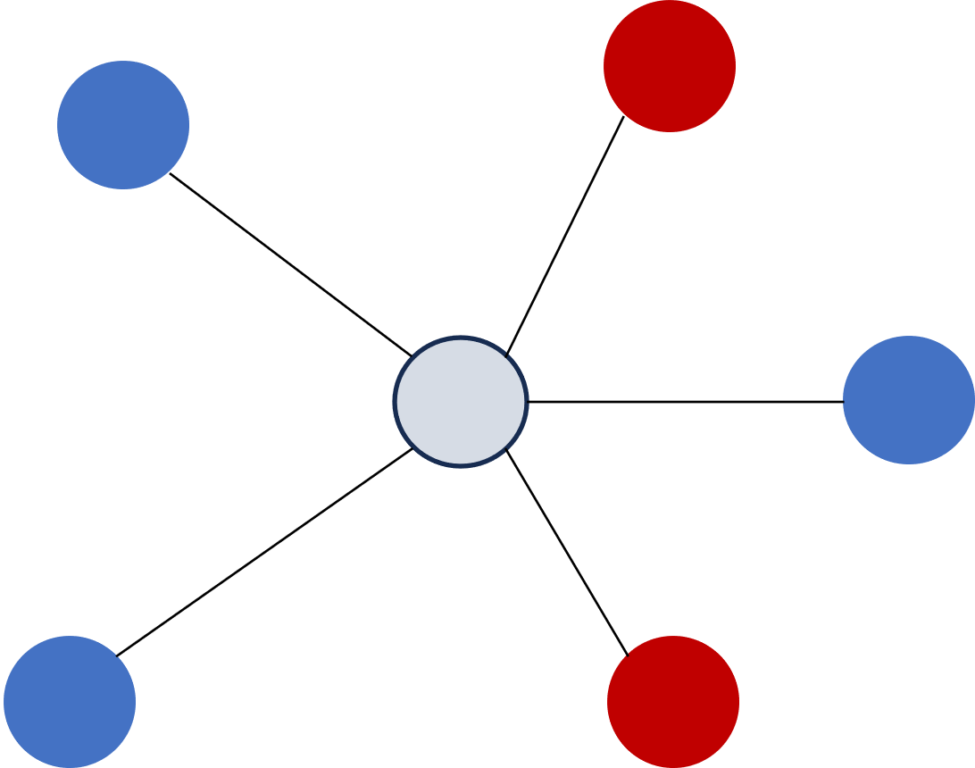
结合图路径和局部邻域的 Transformer 模型TKGE-PN
NATLP依然存在缺陷！
噪声增加，性能下降，过度平滑
无法学习
长距离依赖
主要利用局部邻域：
一跳内的邻居实体信息
多跳信息的获取：
多层网络堆叠
制约模型性能提升
短距离依赖
实体之间间接的联系
小明
同学
小红
北京航空航天大学
位于
北京
长距离依赖
反映实体间复杂关系
长距离依赖
小明
同学
小红
北京航空航天大学
位于
北京
帮助推理知识图谱的
高阶模式
小明
居住于
北京
Notes:
课题提出的NALTP模型通过将Transformer应用于知识图谱补全任务上解决了图神经网络聚合方式简单的问题，获得了很不错的性能提升，但是我们发现NATLP依然存在缺陷，和图神经网络一样，NATLP利用局部邻域来进行了链路预测，如果想要获得多跳之外的信息，就需要堆叠网络层数，但这样会引入大量的噪声，模型的性能反而下滑，导致无法学习到长距离依赖,制约了模型性能的进一步提升。
长距离依赖反映的是实体之间间接的联系，有益于推理知识图谱的高阶模式，提高知识图谱补全的性能。

Slide 22
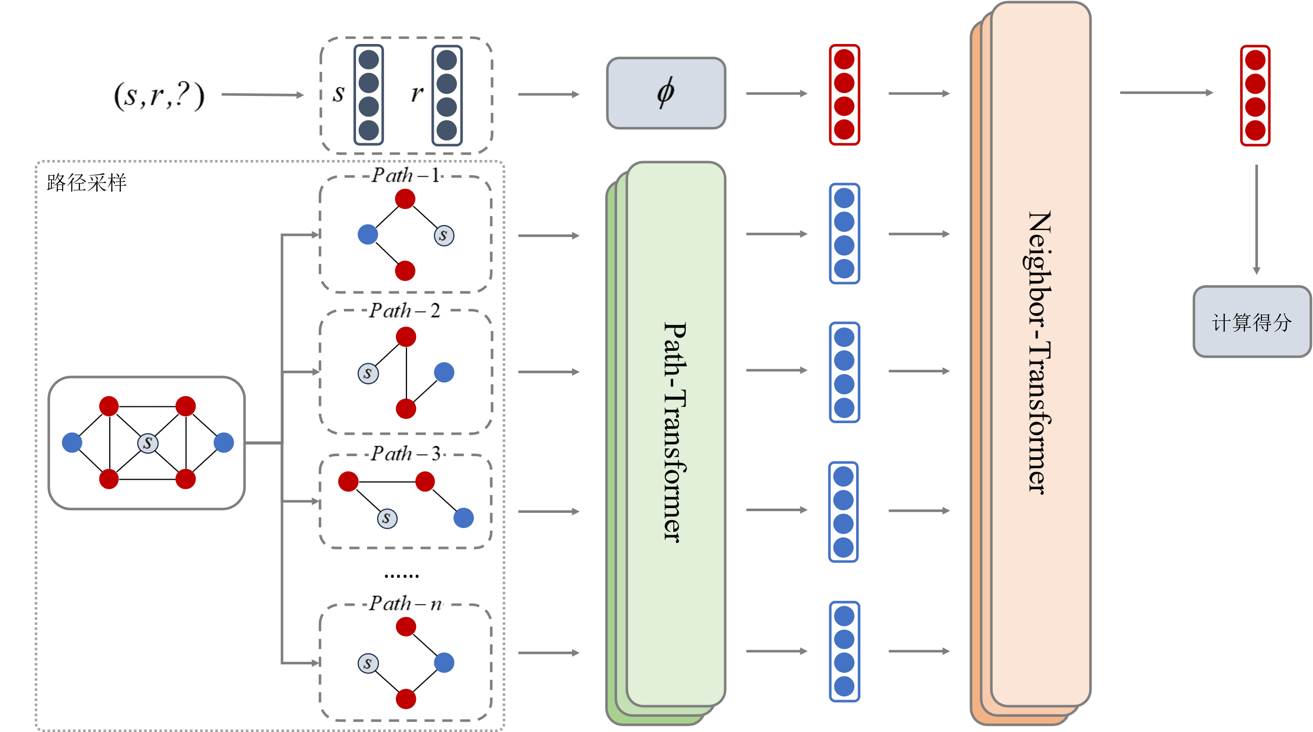
结合图路径和局部邻域的 Transformer 模型TKGE-PN
无法学习长距离依赖
引入图路径信息
<姚明, 出生于, 上海，位于，中国>
结合图路径和局部邻域的 Transformer 模型
基于有偏随机游走的图路径采样算法
Path-Transformer路径编码模块
采样图路径并转换为向量表示
Neighbor-Transformer局部邻域编码模块
结合图路径和局部邻域
Notes:
针对这个问题，课题引入了图路径信息来对长距离依赖进行学习
本课题在NALTP的基础上，进一步提出了结合图路径和局部邻域的 Transformer 模型TKGE-PN，兼顾图路径信息和局部邻域信息的优点，同时学习长短距离依赖。

Slide 23
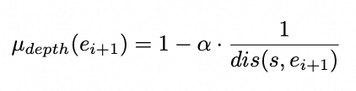
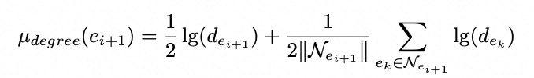
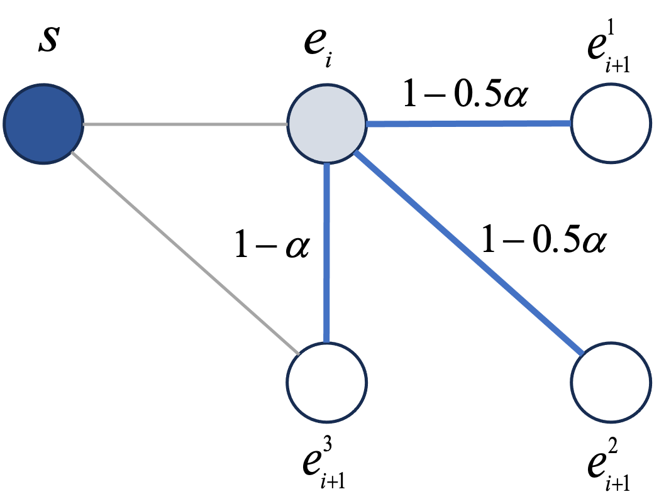
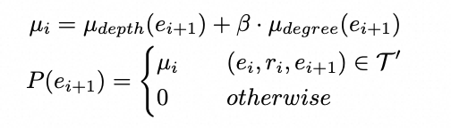
TKGE-PN：基于有偏随机游走的图路径采样算法
知识图谱规模庞大，不可能遍历所有的图路径
如何实现高质量的采样
采样图路径的数量：1-2条
更好的学习长距离依赖：路径深度大
RSN
Interstellar
数量有限，信息片面
深度偏差
节点度数越高：越重要
TKGE-PN
采样数量=头节点度数
度数偏差
度数越高，信息越多
应该采样更多图路径
2条
4条
更高效地采样
避免冗杂：不同图路径前三个元素不能重复
Notes:
由于知识图谱的规模一般较大，不可能遍历所有图路径。TKGE-PN 模型的第一个任务是采样图路径。现有的方法对于单个样本采样的图路径数量往往只有 1-2 条，数量有限，获取的信息十分片面。因此TKGE-PN选择将采样数量设置为头节点的度数的值，这样做的基本思路是，节点度数越高，蕴含的信息越多。应该采样更多图路径。
另外，为了实现高质量的路径采样，更好的捕获长距离的依赖，课题希望采样到的路径能够远离起始节点，模型利用深度偏差来控制这一点，距离越远，则在计算采样概率时的深度偏差越大。此外路径采样模块也考虑了节点的度数，度数越高越重要，被采样的概率越高，因此模型还涉及了度数偏差。最终路径采样算法的公式表达如下

Slide 24
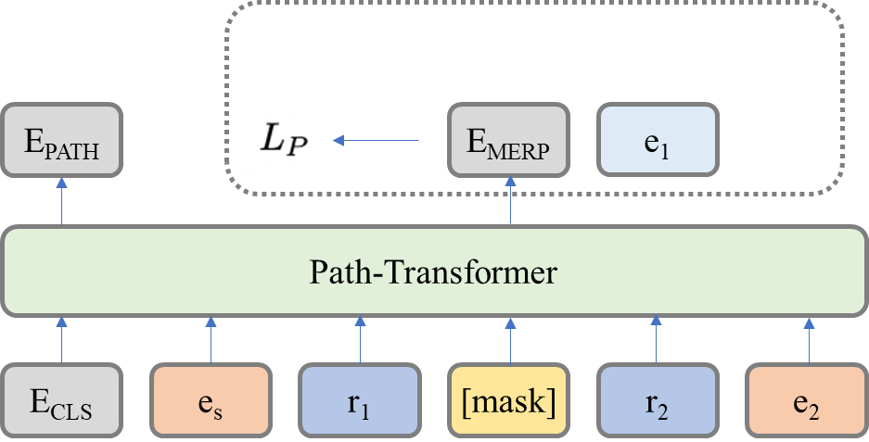
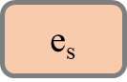
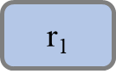
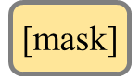
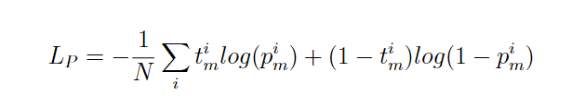
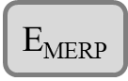
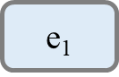
TKGE-PN：Path-Transformer路径编码模块
学习图路径的语义信息，转换为向量表示
Path-Transformer输入
图路径 向量表示
掩蔽实体关系预测任务
全局嵌入CLS
图路径嵌入
E_{CLS}
类型嵌入+位置嵌入
掩蔽实体关系预测任务
强迫模型学习长距离信息
加强了模型学习长距离依赖的能力
利用 随机遮掩，或者替换掉某个关系或者实体
利用 尝试还原被遮掩的实体
Notes:
采样到路径之后，Path-Transformer路径编码模块的任务是学习其中的语义信息并转换成向量表示，模型输入由两个部分组成，全局嵌入cls和图路径中嵌入，，全局嵌入的对应的输出将会作为整个图路径的向量表示。
由于图路径中的长距离依赖反映的是实体之间间接的联系，学习起来比较困难，因此TKGE-PN 提出了掩蔽实体关系预测任务。具体来说，在输入部分，模型将会随机选择遮掩或者替换掉某个关系或者实体，并利用对应的输出尝试还原被掩蔽的实体和关系，并计算对应的损失。通过这样的方式，模型无法再单纯地依赖某类特定的图路径元素，能够更好的学习图路径中的长距离依赖。

Slide 25
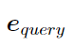
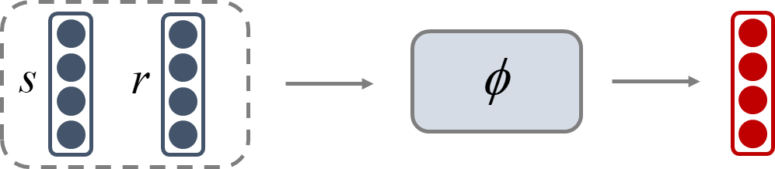

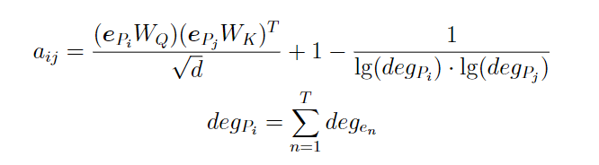
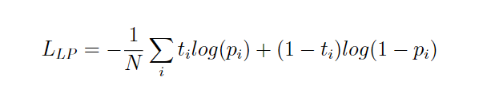
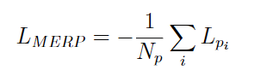
TKGE-PN：Neighbor-Transformer局部邻域编码模块
Neighbor-Transformer输入
查询嵌入
图路径嵌入
全局嵌入
传递待预测三元组的信息
注意力计算
基于路径节点度数的偏置项
模型损失
补全任务损失
掩蔽实体关系预测任务损失
Notes:
通过Path-Transformer，模型已经获得了以头实体为起点的多条图路径表示，这些图路径覆盖了头实体 s 的一阶局部邻域，因此Neighbor-Transformer 局部邻域编码模块基于这些图路径表示，便能够同时结合局部邻域结构信息和图路径结构信息，实现对于长短距离依赖的同时学习。
Neighbor-Transformer的输入由三个部分组成，查询嵌入，所有采样的图路径嵌入以及全局嵌入。查询嵌入主要向 Transformer 传递待遇测三元组的信息。在注意力计算阶段和NALTP类似，我们认为图路径的节点度数之和反映了路径的重要性，因此模型在注意力计算时添加了基于路径节点度数的偏置项。最终，模型的损失函数为链路预测任务的损失和掩蔽实体关系预测任务损失之和。

Slide 26
TKGE-PN：Neighbor-Transformer局部邻域编码模块
图路径表示覆盖了实体的一阶局部邻域
实现图路径和局部邻域的结合
Neighbor-Transformer输入
查询嵌入
图路径嵌入
全局嵌入
传递待预测三元组的信息
注意力计算
基于路径节点度数的偏置项
Notes:
通过Path-Transformer，模型已经获得了以头实体为起点的多条图路径表示，这些图路径覆盖了头实体 s 的一阶局部邻域，因此Neighbor-Transformer 局部邻域编码模块基于这些图路径表示，便能够同时结合局部邻域结构信息和图路径结构信息，实现对于长短距离依赖的同时学习。
Neighbor-Transformer的输入由三个部分组成，查询嵌入，所有采样的图路径嵌入以及全局嵌入。查询嵌入主要向 Transformer 传递待遇测三元组的信息。在注意力计算阶段和NALTP类似，我们认为图路径的节点度数之和反映了路径的重要性，因此模型在注意力计算时添加了基于路径节点度数的偏置项。最终，模型的损失函数为链路预测任务的损失和掩蔽实体关系预测任务损失之和。

Slide 27
TKGE-PN：实验基本设置
训练数据集
WN18RR更稀疏
评估策略
平均排名 MR、平均倒数排名MRR 和前 N 名百分比 Hits@n
实验环境

Slide 28
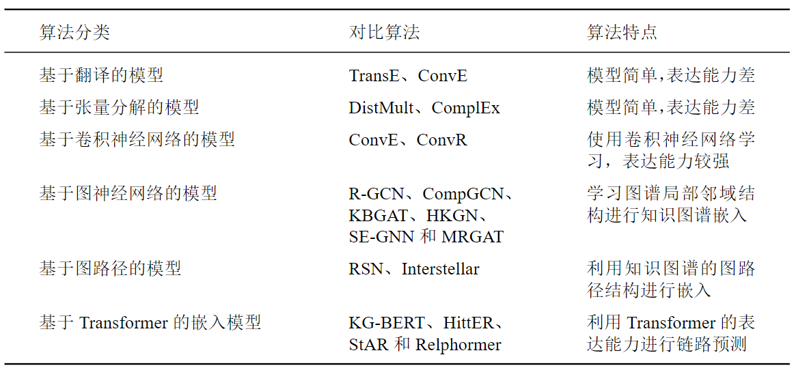
TKGE-PN：实验基本设置
对比算法
Notes:
在对比算法方面，模型额外选用了一些基于图路径的方法以及基于Transformer的方法进行了对比

Slide 29
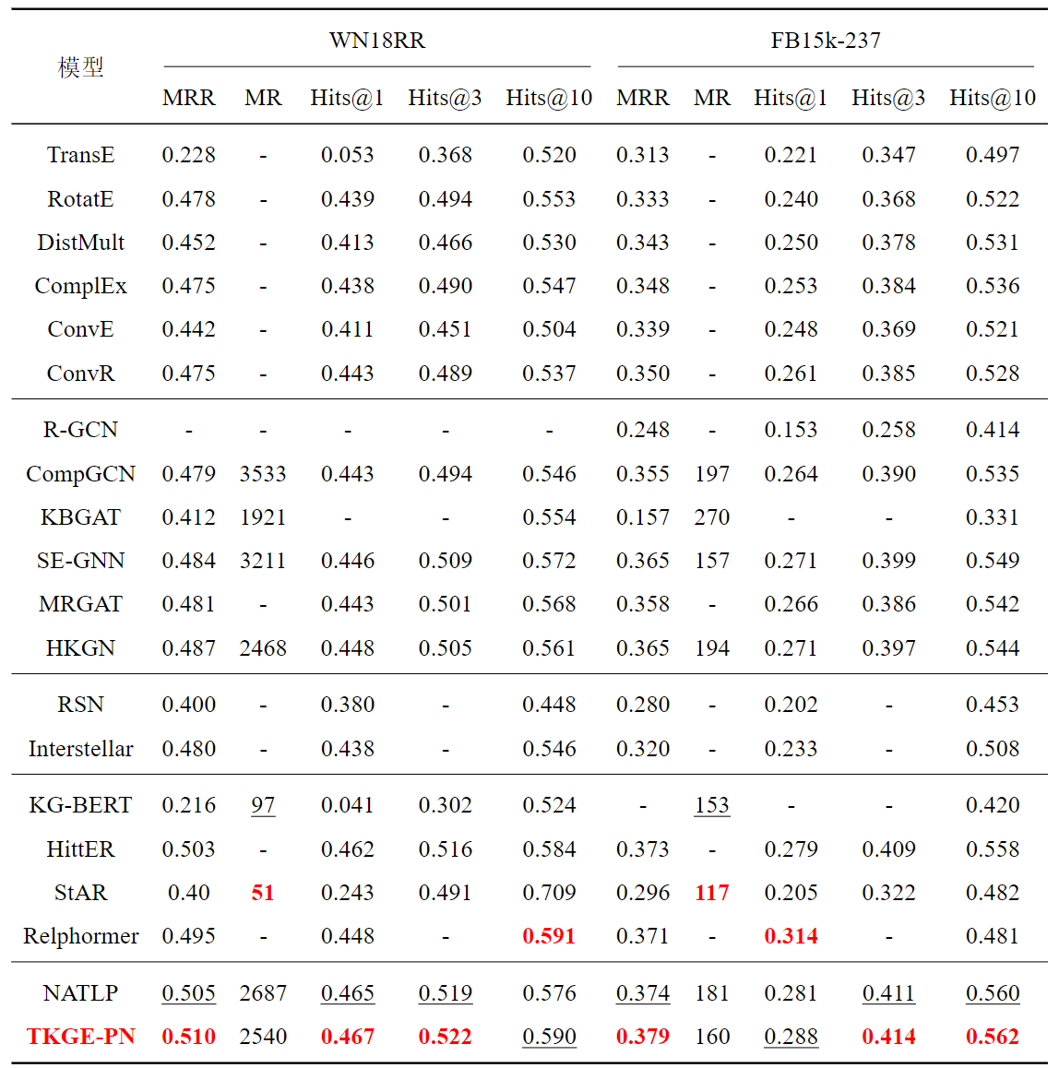
TKGE-PN:整体实验结果
总体性能
在两个基准数据集中的大多数评价指标上，优于其他所有的基准模型
和基于GNN方法对比
相比于基于图卷积神经网络的嵌入方法取得了较大的性能提升
证明了Transformer结构在知识图谱嵌入领域的巨大潜力
和NATLP对比
证明了长距离信息对于知识图谱补全任务的帮助
Notes:
可以观察到在大多数评价指标上，TKGE-PN优于其他所有的基准模型。而和同样基于Transformer的NATLP模型对比，使用了图路径信息的TKGE-PN性能更好，证明了长距离依赖对知识图谱嵌入任务的帮助。

Slide 30
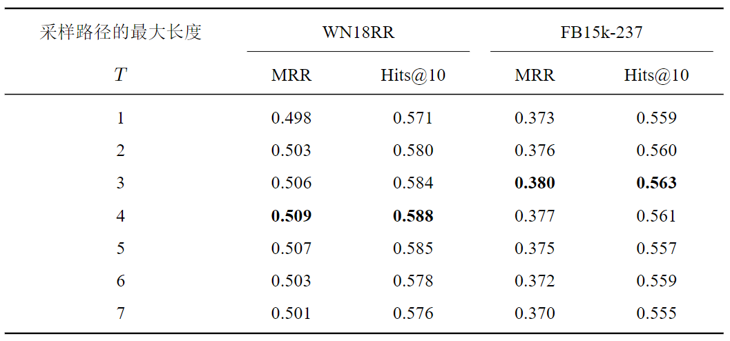
TKGE-PN：关键设计分析
路径采样长度对性能的影响
采样长度的增加，性能总体呈现先上升后降低的趋势
采样长度的增加能够帮助模型学习到长距离的依赖
采样长度过大导致引入噪声信息增多
Notes:
本文探究了采样长度对于模型性能的影响，可以发现随着采样长度的增加，性能总体呈现先上升后降低的趋势，一方面采样长度的增加能够帮助模型学习到长距离的依赖，另一方面过长时也会引入过多的噪声。

Slide 31
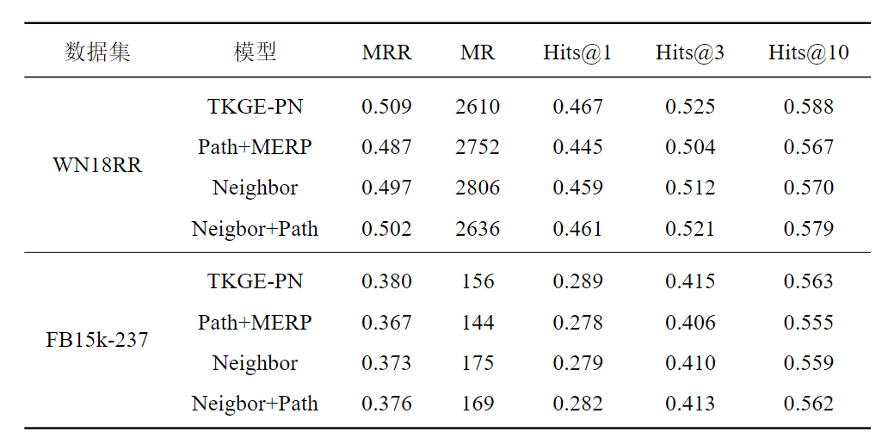
TKGE-PN：关键设计分析
Path+MERP:消融局部邻域编码模块
Neighbor+Path:消融掩蔽实体关系预测MERP
Neighbor:消融图路径编码模块
消融实验结果
消融任意一个部分，模型的性能均会出现明显下滑，消融局部邻域下滑最严重
消融MERP的情况下，添加图路径信息不能带来明显的性能提升，说明了长距离信息学习的困难
Notes:
课题还进行了消融实验，分别对局部邻域编码，掩蔽实体关系预测任务，图路径编码进行了消融，可以发现消融任意一个部分，模型的性能均会出现明显下滑，消融局部邻域下滑最严重，也符合我们的直觉，近距离的信息更易学习，相对更重要。此外我们可以注意到消融掩蔽实体关系预测任务的情况下，添加图路径信息不能带来明显的性能提升，这说明了长距离信息学习的困难。

Slide 32
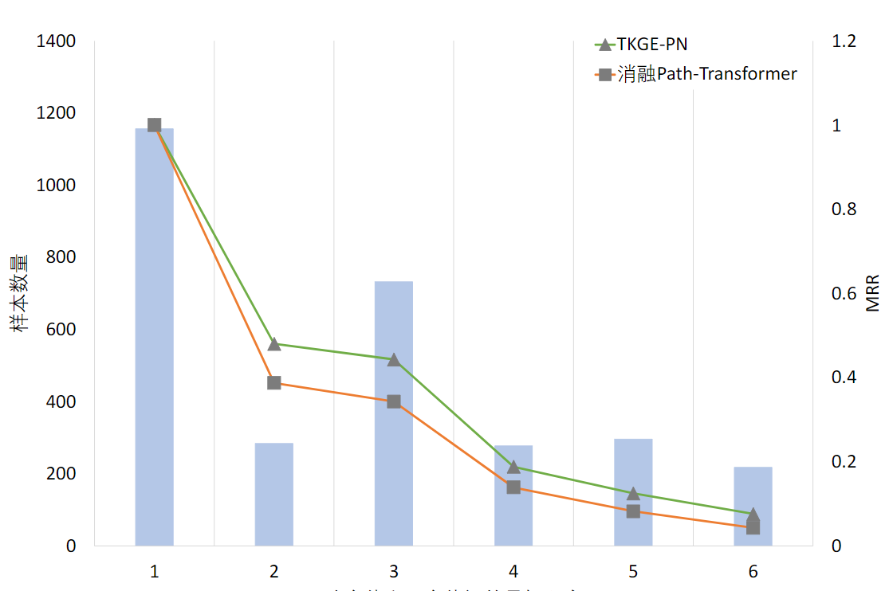
TKGE-PN：关键设计分析
头尾实体最短距离对模型性能的影响
最短距离增加，模型性能下降
推断实体间长距离的关系更为困难
学习了图路径信息后在长距离样本上表现更好
Notes:
为了进一步验证长距离依赖的作用，课题将数据按照头尾实体之间的最短距离进行了划分，可以发现，随着头尾实体之间最短距离的增加，模型性能明显下降，说明推断实体间的长距离依赖是非常困难的。但是相比于消融了图路径的模型，原始模型在长距离样本上表现更好，证明了长距离依赖，能够有效提高模型在部分情况下的性能表现

Slide 33
总结和展望
基于邻域感知 Transformer 的知识图谱补全模型NATLP
基于关系生成特定的网络参数进行消息构造，显式建模了不同关系对于实体传递消息的影响
提出了一种融合图结构的自注意力机制，感知图谱图结构
总结
结合图路径和局部邻域的 Transformer 模型 TKGE-PN
提出了一种路径采样算法，实现高质量的图路径采样
将图路径信息和局部邻域信息结合，实现了长短距离依赖信息的同时学习
展望
对于其余种类图结构信息的应用
与预训练语言模型的结合
模型资源开销的优化
Notes:
本文主要研究基于Transformer的知识图谱补全方法。针对基于图神经网络的方法表达能力不足的问题，本文提出了基于邻域感知Transformer的知识图谱补全模型。针对无法学习长距离依赖的问题，在NATLP的基础上，进一步提出了结合图路径和局部领域的Transformer模型TKGE-PN。
而在未来的工作中，还有许多可以扩展的地方。

Slide 34
总结和展望
基于邻域感知 Transformer 的知识图谱补全模型NATLP
为了建模不同关系对于实体传递消息的影响，提出了关系特定的邻居实体信息构造
为了避免图结构失真，提出了邻域Transformer模块
总结
结合图路径和局部邻域的 Transformer 模型 TKGE-PN
为了实现高质量的图路径采样，提出了基于有偏随机游走的图路径采样算法
为了实现长短距离依赖信息的同时学习，将图路径信息和局部邻域信息结合。
展望
对于其余种类图结构信息的应用
与预训练语言模型的结合
模型资源开销的优化
Notes:
本文主要研究基于Transformer的知识图谱补全方法。针对基于图神经网络的方法表达能力不足的问题，本文提出了基于邻域感知Transformer的知识图谱补全模型。针对无法学习长距离依赖的问题，在NATLP的基础上，进一步提出了结合图路径和局部领域的Transformer模型TKGE-PN。
而在未来的工作中，还有许多可以扩展的地方。

Slide 35
攻读硕士期间取得的研究成果
[1] Zhu Tong, Tan Huobin, Chen Xinyu, Ren Yating. A Transformer-Based Knowledge GraphEmbedding Model Combining Graph Paths and Local Neighborhood[C]//2024 InternationalJoint Conference on Neural Networks (IJCNN). IEEE, 2024. 已录用
[2] Liu Xiyang, Zhu Tong, Tan Huobin, Zhang Richong. Heterogeneous graph neural networkwith hypernetworks for knowledge graph embedding [C]//The Semantic Web–ISWC 2022:21st International Semantic Web Conference, Virtual Event, October 23–27, 2022, Proceedings.Berlin, Heidelberg: Springer-Verlag, 2022: 284–302
[3] 郭子溢, 朱桐, 林广艳, 谭火彬. 球面坐标下基于语义分层的知识图谱补全方法 [J]. 应用科学学报, 2024, 42 (01): 119-133.74

Slide 36

演示视频

Slide 37
恳请各位老师批评指正！

